Slide 1

Introducción a Big Data
Conceptos básicos

Slide 2
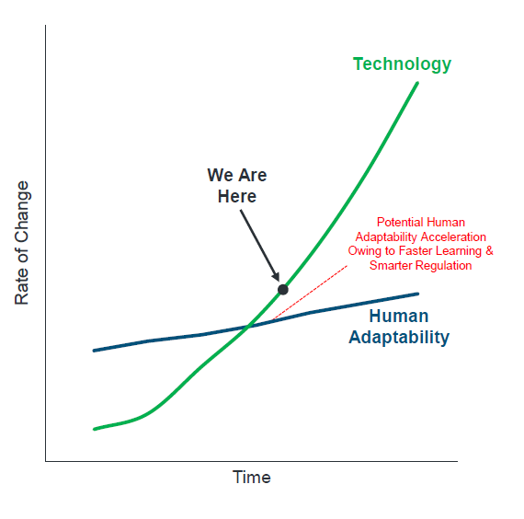

Cambio Tecnológico > Adaptabilidad Humana
La capacidad de los seres humanos para adaptarse al cambio tecnológico está aumentando, pero no sigue el ritmo de la innovación científica y tecnológica.
Para superar la fricción resultante, los humanos pueden adaptarse mediante el desarrollo de habilidades que permitan un aprendizaje más rápido y una iteración y experimentación más rápidas.
Astro Teller – X, The Moonshot Factory
Adaptado de Thomas Friedman: Gracias por llegar tarde, 2016

Slide 3
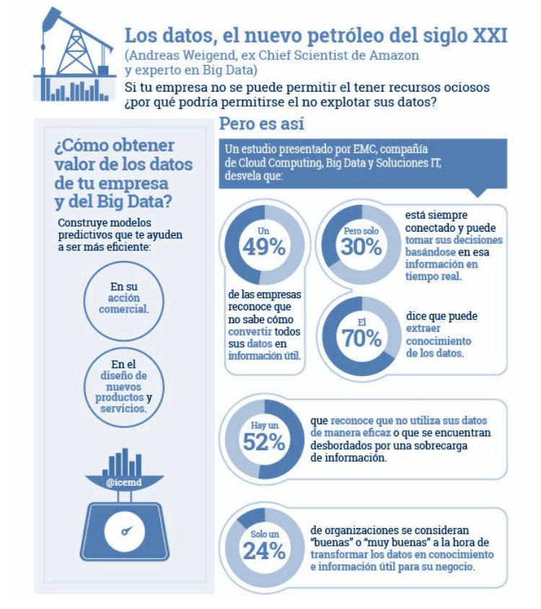

La tecnología sigue creciendo y lo seguirá haciendo durante varios años, el protagonista: los datos, llamados el nuevo petróleo. Gran parte del crecimiento de los últimos años podría describirse libremente como "creación de valor a partir de los datos".
El valor podría significar aumentar los ingresos por ventas, reducir los costos evitables, mejorar la satisfacción del paciente, enfocarse en clientes y prospectos de alto valor, crear políticas para el bien social más amplio y mucho, mucho más.

Slide 4
Hay una enorme superposición en las áreas donde se crea valor a partir de los datos. Observe la siguiente lista de áreas temáticas superpuestas:
◾ Business Intelligence (BI)
◾ Visual BI, Analytics
◾ Visual Analytics
◾ Business Analytics
◾ Data Analytics
◾ Predictive Analytics
◾ Prescriptive Analytics
◾ Advanced Analytics
◾ Text Analytics
◾ Graph Analytics
◾ Social Analytics
◾ Network Analytics
◾ Modern Analytics
◾ Directed Acyclic Graph (DAG) Analytics
◾ Statistics
◾ Optimization
◾ Data Mining
◾ Data Modeling
◾ ML
◾ Big Data
◾ Data Science
◾ Decision Science
◾ (Enterprise or Business) Decision Management
◾ Business Process Management
◾ Data Engineering
◾ AI
◾ Computational Intelligence
◾ Auto ML
◾ Management Science
◾ Linear and Mathematical Programming
◾ Deep Learning, Informatics
◾ Decision Science
◾ Muchas otras

Slide 5
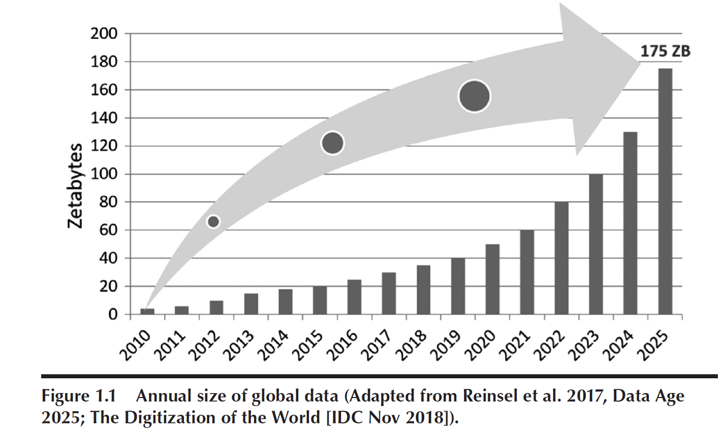
Explosión de los datos
El volumen de datos recopilados sigue creciendo exponencialmente , un estudio del IDC (International Data Corporation), informó (Reinsel et al., 2017):
Los datos globales crecerán de 33 Zettabytes en 2018 a 175 Zettabytes para 2025 (un Zettabyte son 1,000,000,000,000,000,000,000 bytes.
En 2025 habrá 150 mil millones de dispositivos creando datos en tiempo real. Muchos serán dispositivos de sensores en ciudades inteligentes.

Slide 6

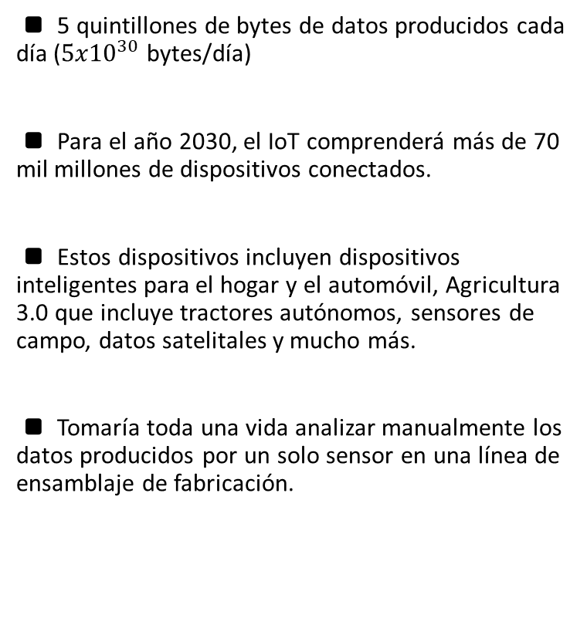
Similarmente CISCO reportó, en el contexto de IOT.
◾ 5 quintillones de bytes de datos producidos cada día (${5x10}^{30}$ bytes/día)
◾ Para el año 2030, el IoT comprenderá más de 70 mil millones de dispositivos conectados.
◾ Estos dispositivos incluyen dispositivos inteligentes para el hogar y el automóvil, Agricultura 3.0 que incluye tractores autónomos, sensores de campo, datos satelitales y mucho más.
◾ Tomaría toda una vida analizar manualmente los datos producidos por un solo sensor en una línea de ensamblaje de fabricación.

Slide 7

La Revista Harvard Bussiness Review también reportó que:
◾ Menos de la mitad de los datos estructurados se utilizan activamente en la toma de decisiones de negocio
◾ Menos del 1 % de los datos no estructurados se analizan en absoluto

Slide 8

La recopilación de datos es costosa. Se necesita dinero para extraer los datos también para la creación de rutas o conductos (pipelines) hacia las bases de datos o lagos de datos a través del proceso de extracción, transformación y carga (ETL).
Los costos de almacenamiento son otro factor no solo la compra o el alquiler de la infraestructura, sino la mano de obra especializada asociada con mantener todo en funcionamiento.
Según Forbes (Meehan, 2019) se estima que hasta el 90% de los datos nunca se analizan. De hecho, es tan grande que Gartner ha acuñado un término llamado "datos oscuros". Dark Data describe los activos de información que las organizaciones recopilan, procesan y almacenan durante las actividades comerciales regulares, pero que generalmente no se utilizan para otros fines.

Slide 9
Tenemos un problema: Todos estos datos se recopilan a un gran costo, pero no estamos obteniendo valor de ellos. De allí la necesidad de los roles vinculados al Big Data entre ellos el Ingeniero de Datos , el Científico de Datos y el AI/ML Engineer

Slide 10
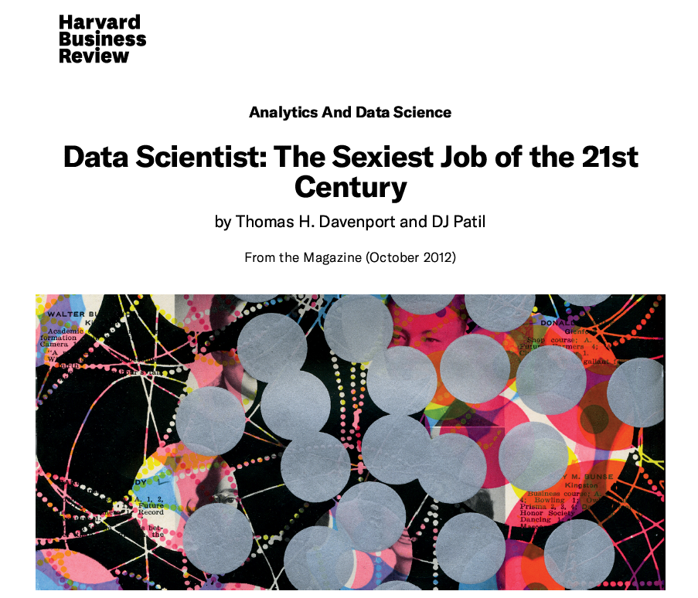
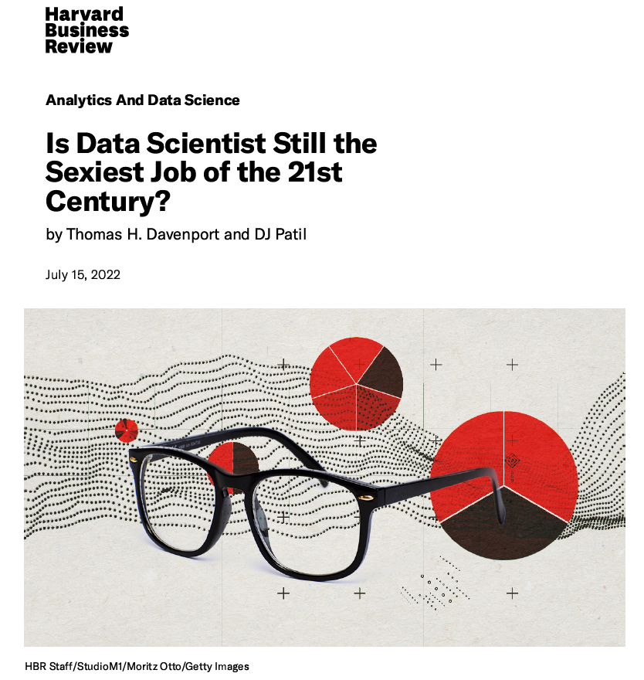
Rol más generalista, PHD en especialidades como Astrofísica, Matemáticas, Ciencias Computacionales con habilidades para manipular e interpretar datos
Los científicos de datos tienen ahora distintos roles según el objetivo empresarial y se les piden más habilidades técnicas y blandas.

Slide 11

¿Qué es Ciencia de Datos?
Consiste en la aplicación de varios conocimientos interdisciplinarios y herramientas tecnológicas con la finalidad de convertir los datos en valor de negocio, o convertir los datos en conocimiento de valor que conduzca a la toma de decisiones de negocios.

Slide 12
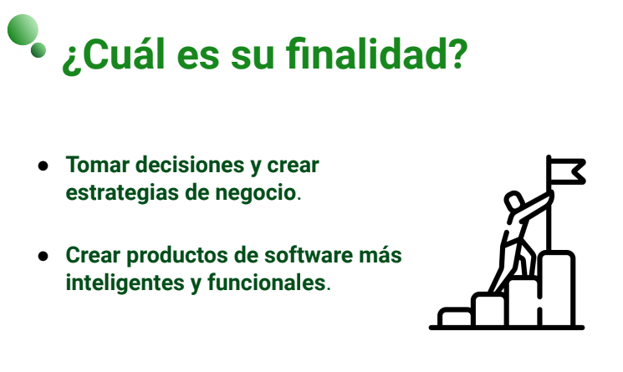

Slide 13
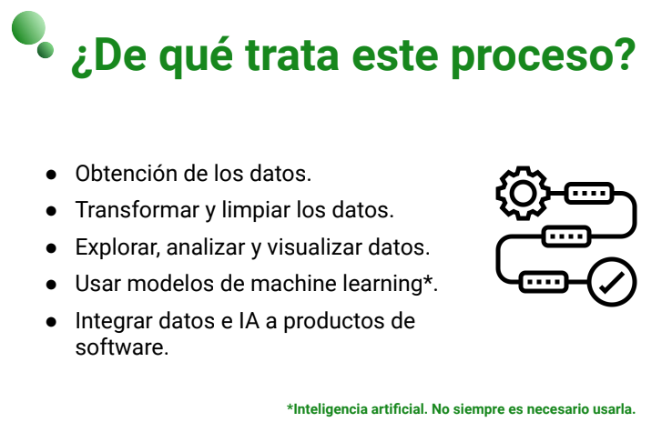

Slide 14
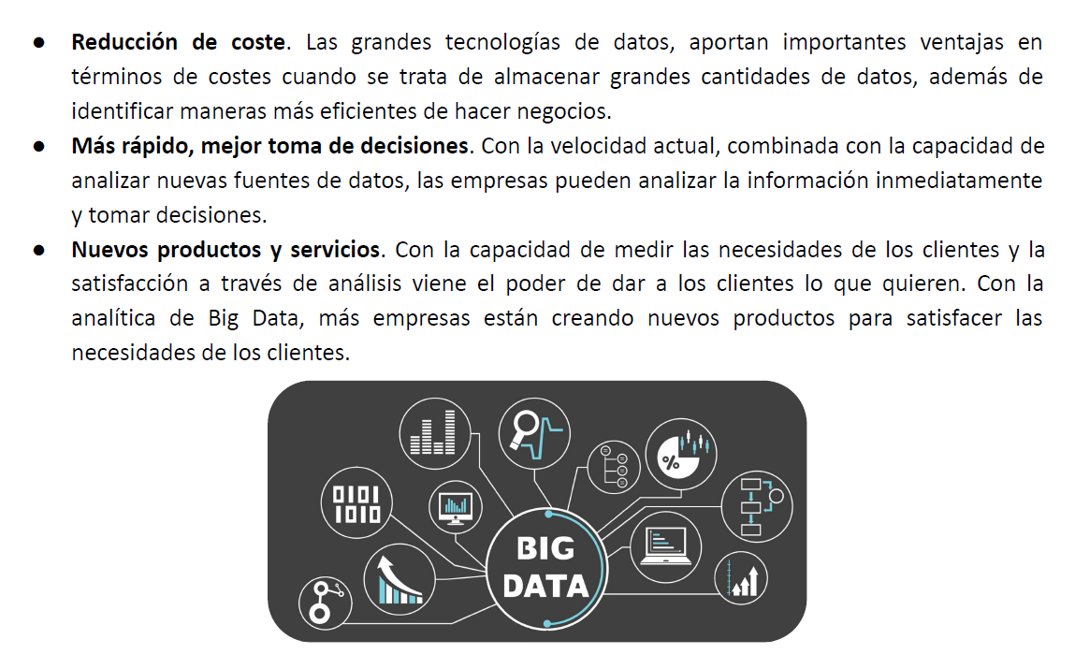

Slide 15
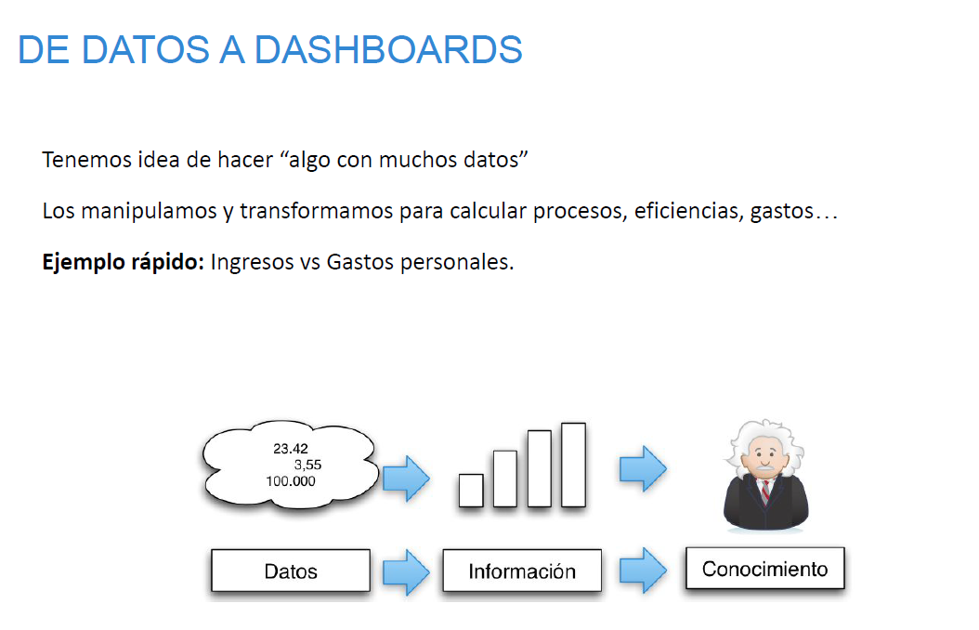

Slide 16
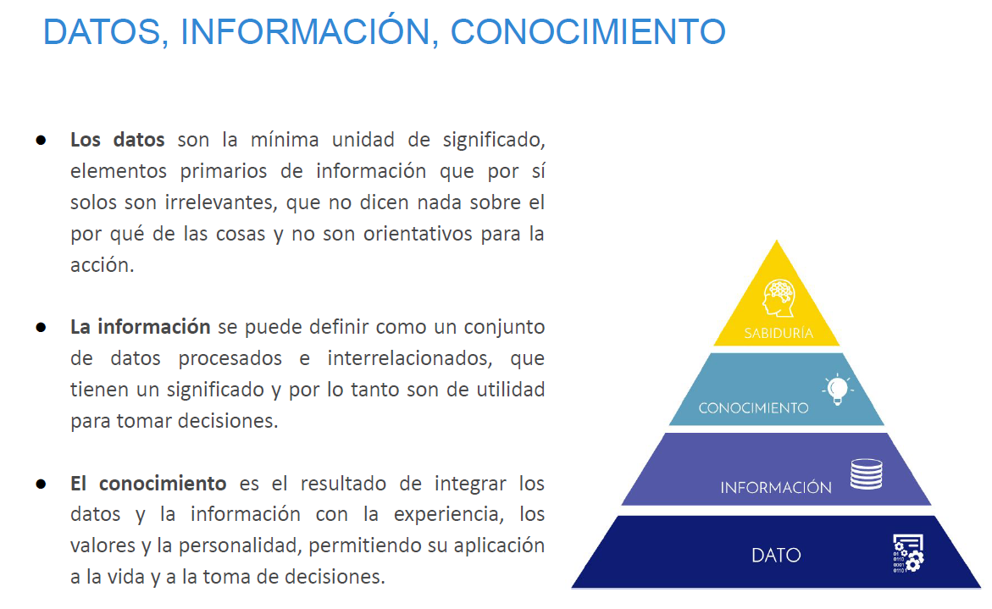

Slide 17
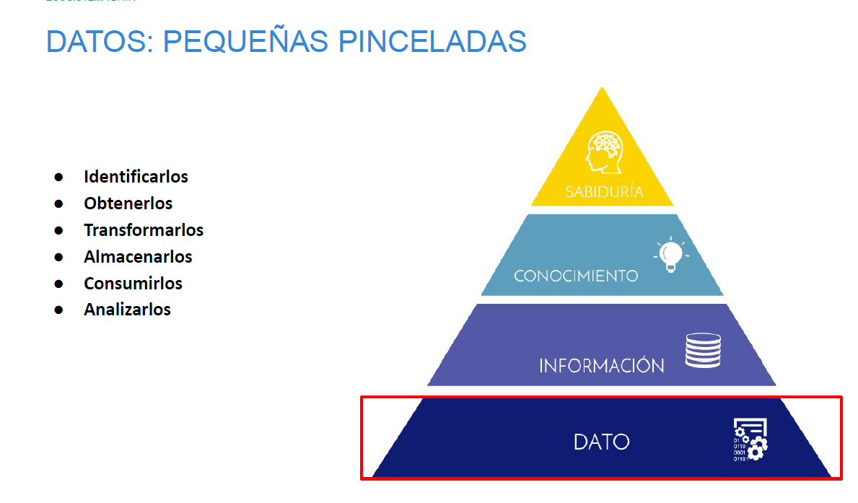

Slide 18
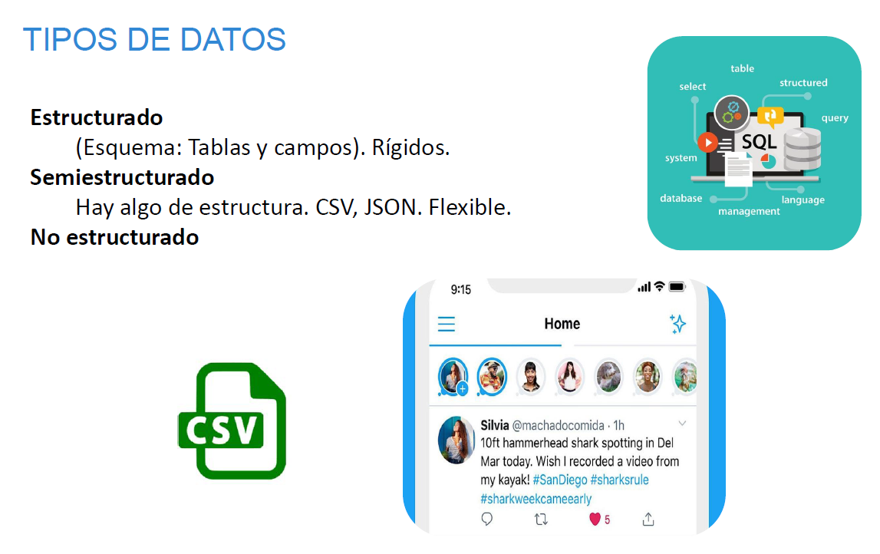

Slide 19
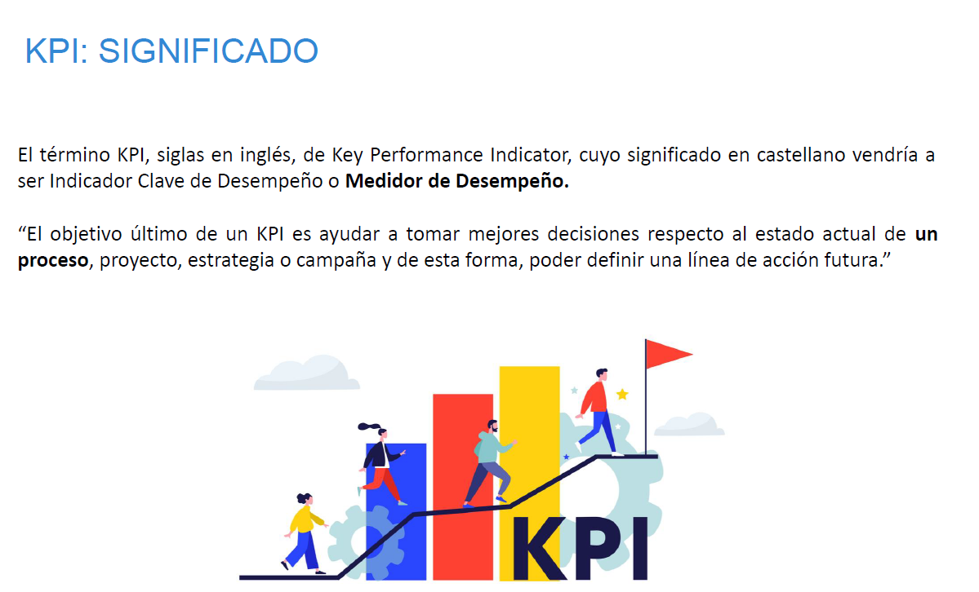

Slide 20
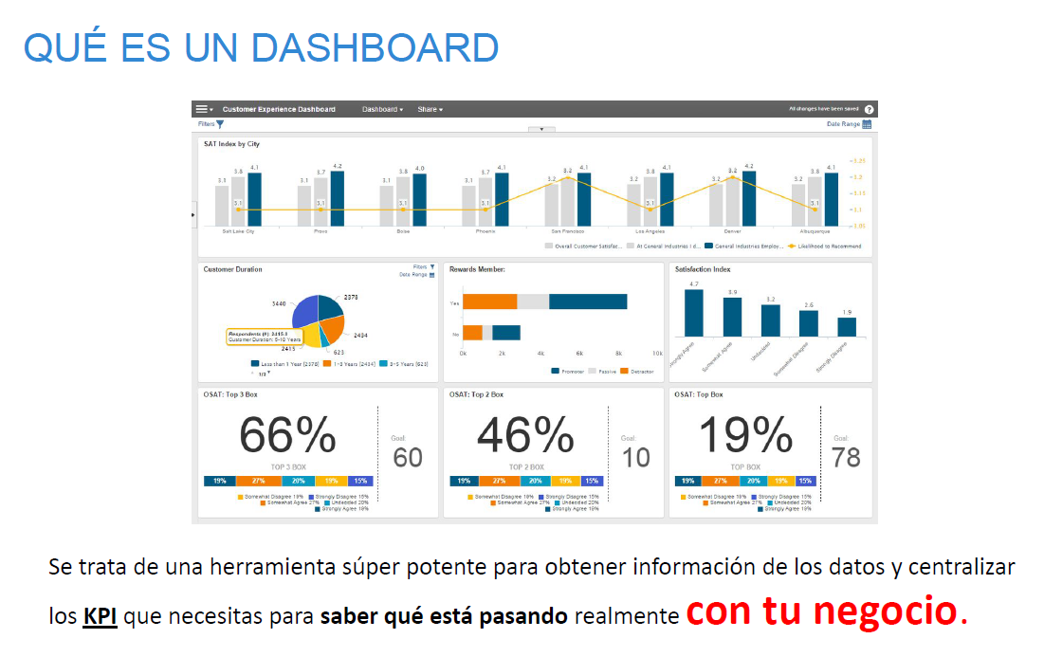

Slide 21
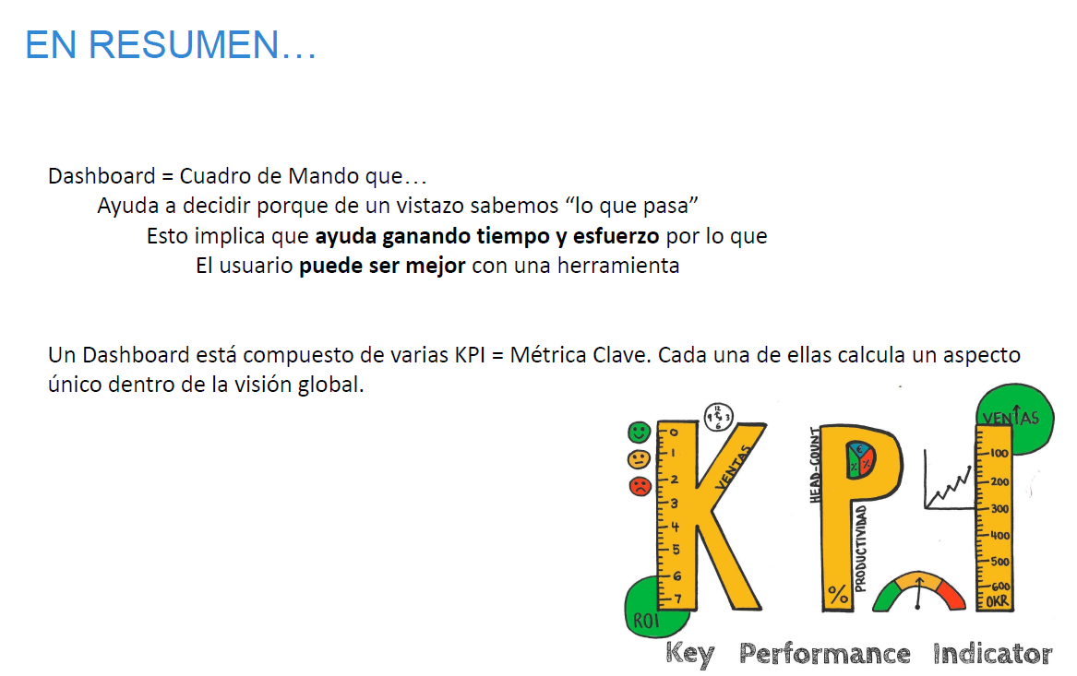

Slide 22
Actividad:
¿Cuáles son los tipos de KPI?
KPI’s más utilizados
KPI’s y Ciencia de Datos

Slide 23
Actividad 1:
Preparar unas diapositivas en power point donde se resuma el contenido de los artículos sobre KPIs que tienes adjunto en tu Bloc de Notas. Aunque no vamos a exponer por ahora, asume que vas a realizar esta presentación a un público general.

Slide 24
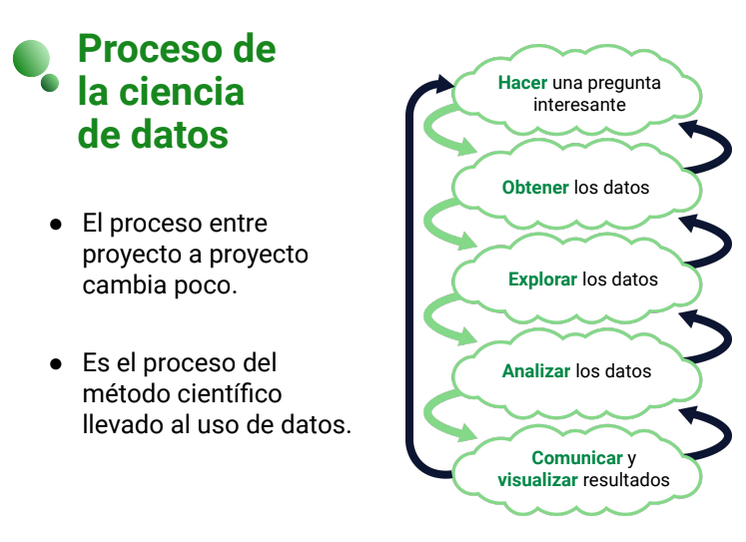

Slide 25
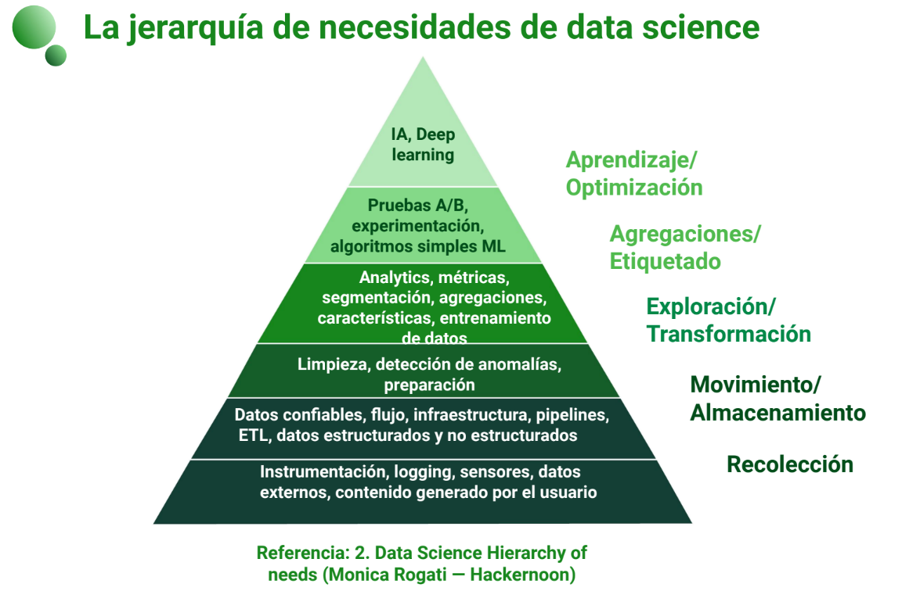

Slide 26
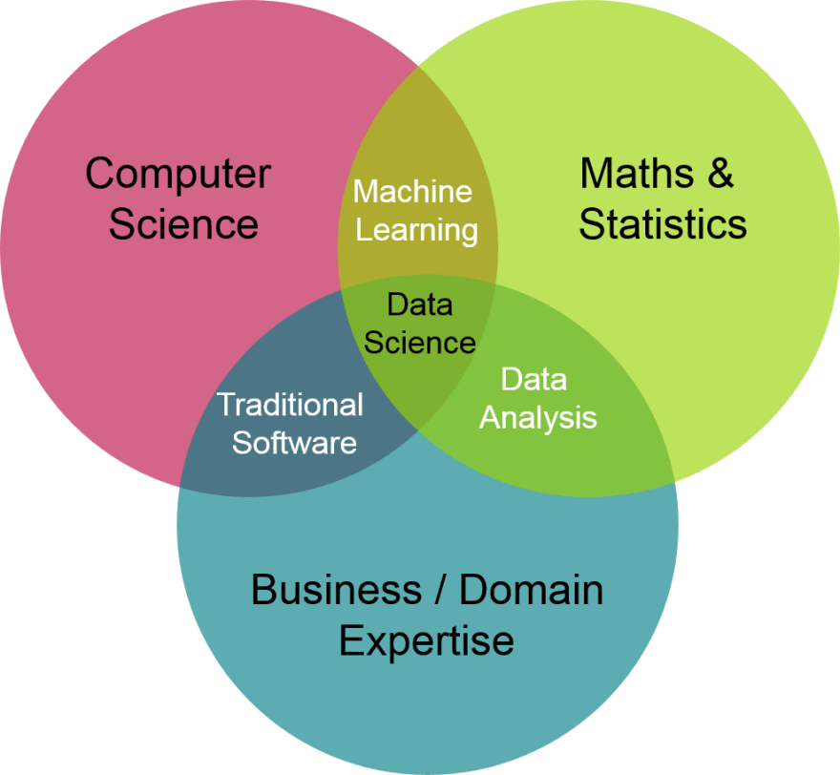
¿Qué es un Científico de Datos?
Es el profesional que, ante enormes bases de datos, aplica sobre ellas sus conocimientos en programación, matemáticas y estadística para recopilar, extraer y procesar información relevante que contienen.
Es alguien “que es mejor en estadística que cualquier programador, y mejor programador que cualquier estadístico” (Josh Wills).

Slide 27
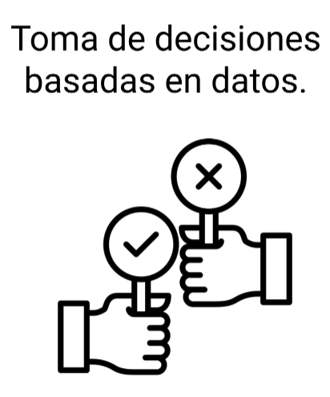
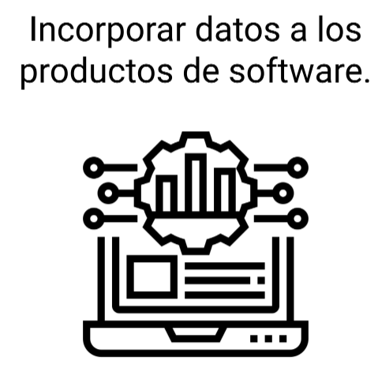
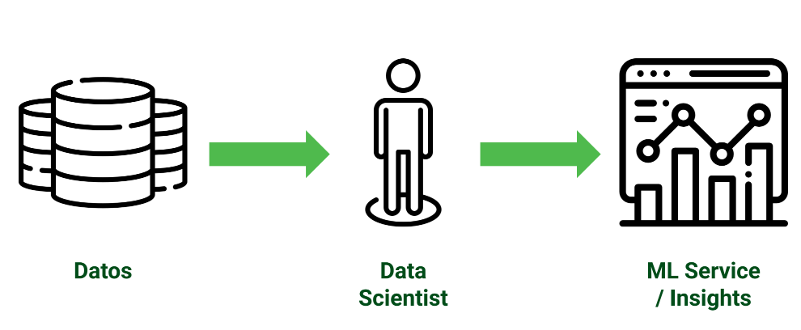
¿Qué hace un Científico de Datos?

Slide 28
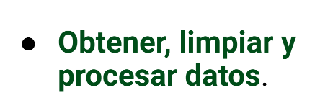
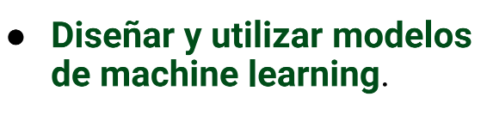

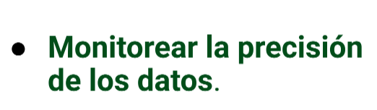
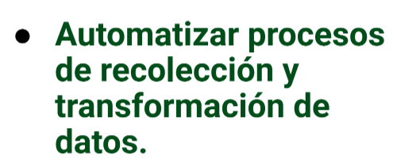
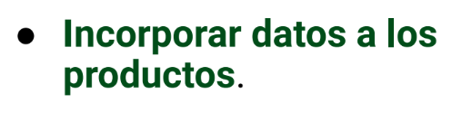
Día a día de un Científico de Datos

Slide 29
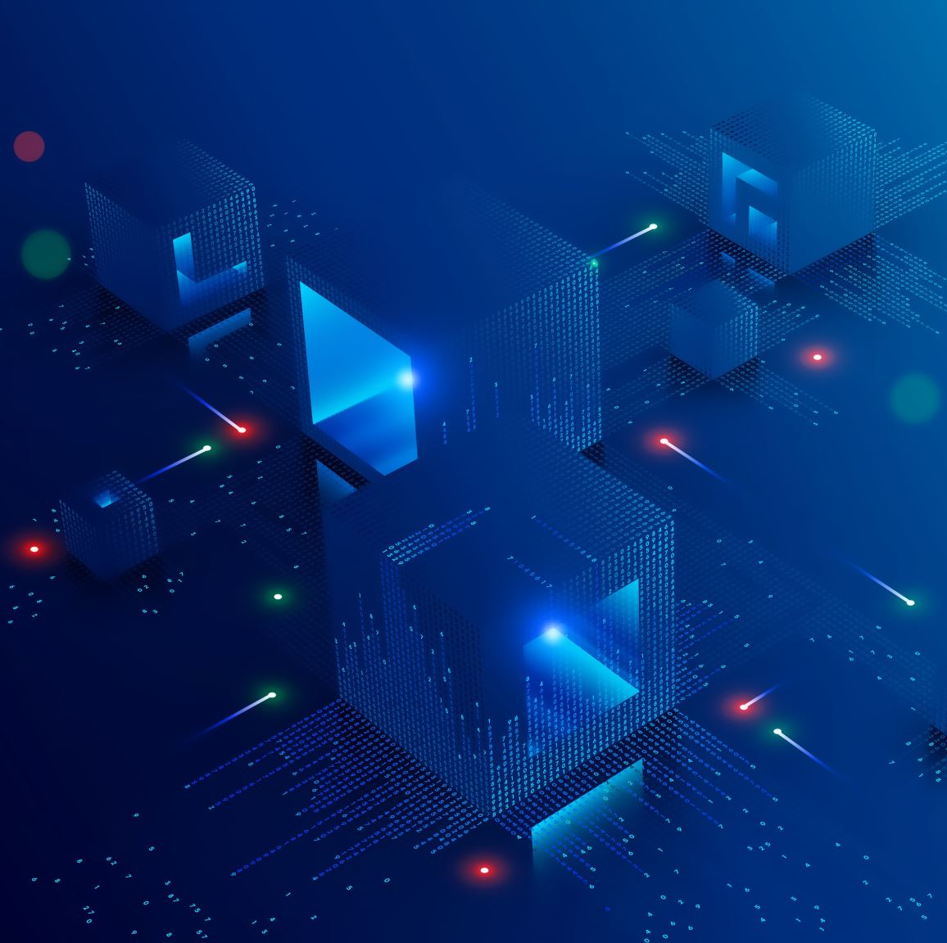
Ciencia de Datos en el contexto Big Data
¿Qué es Big Data?
Precursor del Big Data:
CERN

Slide 30
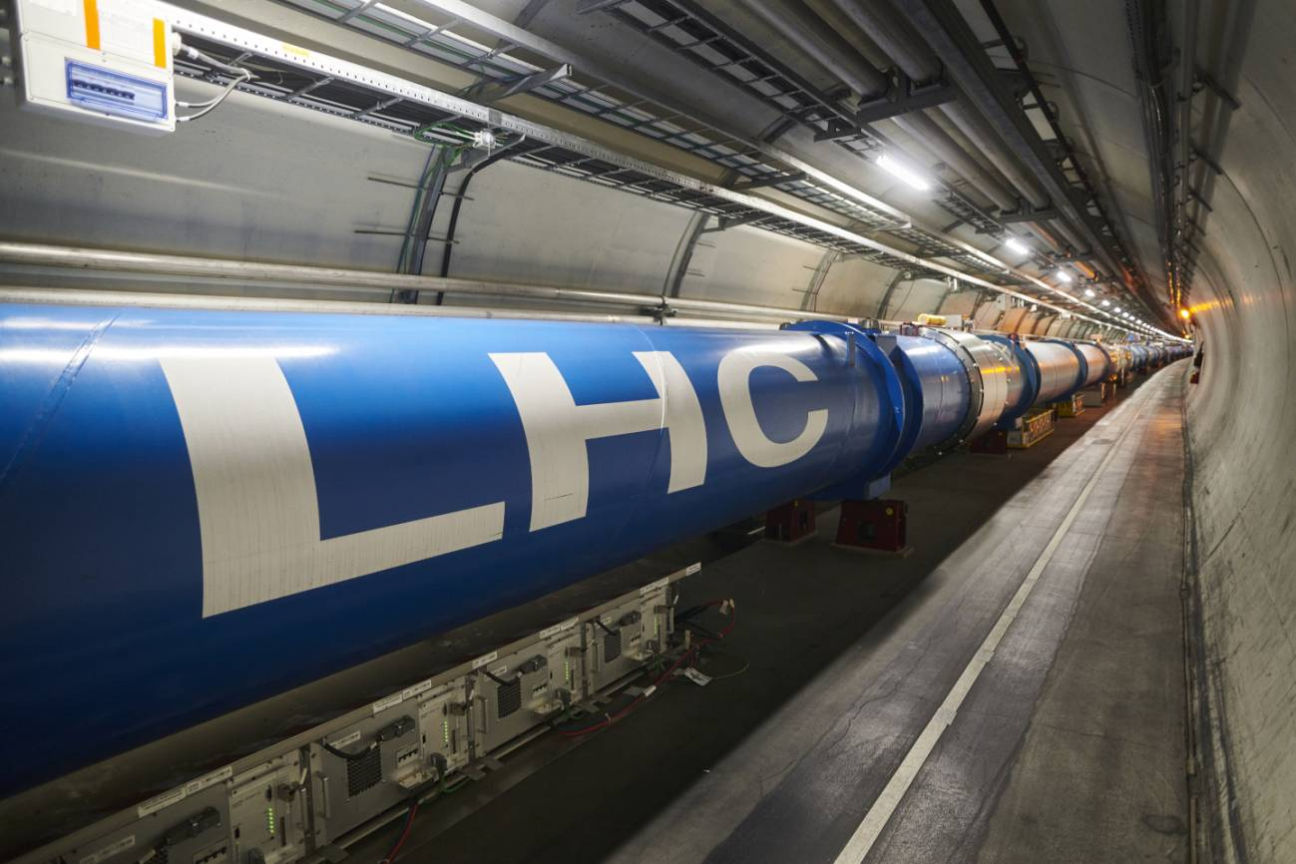

“El CERN ya desde hace mas de 20 años estaba aplicando Big Data en sus investigaciones.”
Manuel Martín- Data Scientist-CERN
Cada año, el CERN produce 30 petabytes de nueva información, acumulando ya unos 250 Pb de datos en sus centros de datos, sobre los que se realizan unas dos millones de tareas cada día. Sólo en el CERN Logging Service (una herramienta que colecta y filtra los datos de todos los sensores) se generan 250 Gb de nuevos datos al día.
Y eso sólo de los detectores principales, ya que existen otros experimentos secundarios en el LHC. Al no operar todos los días del año, genera una media de 200 o 300 TB de datos; un volumen complicado -pero factible- de manejar hoy en día.
El problema es que el LHC entró en operación en 2008, cuando Big Data era un concepto muy novedoso, por lo que hubo mucho desarrollo de tecnología ”sobre la marcha”. No es la primera vez, ya que Internet mismo nació en el CERN, con la World Wide Web.

Slide 31

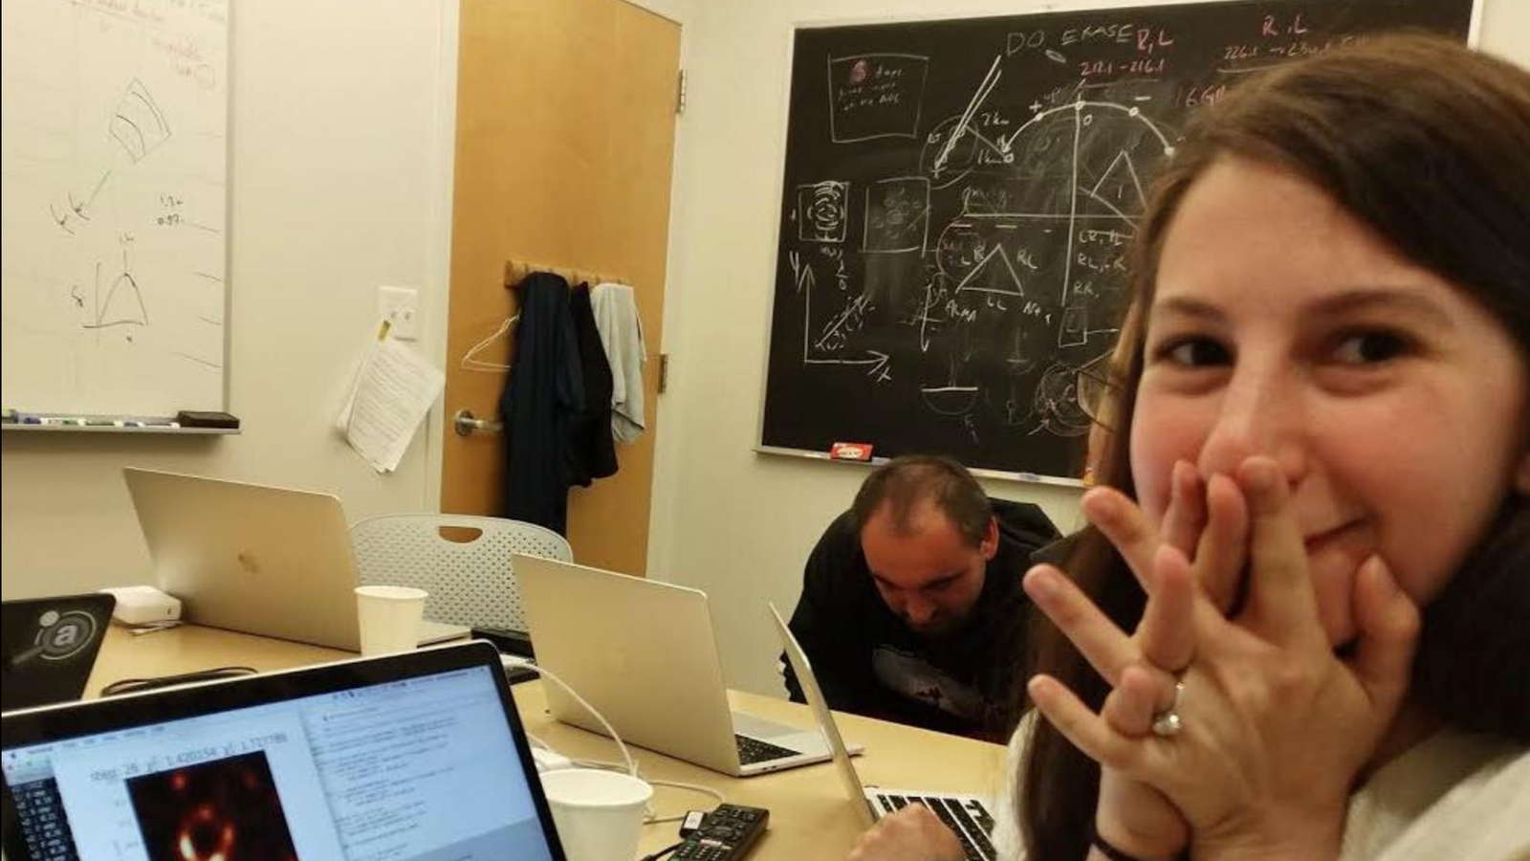
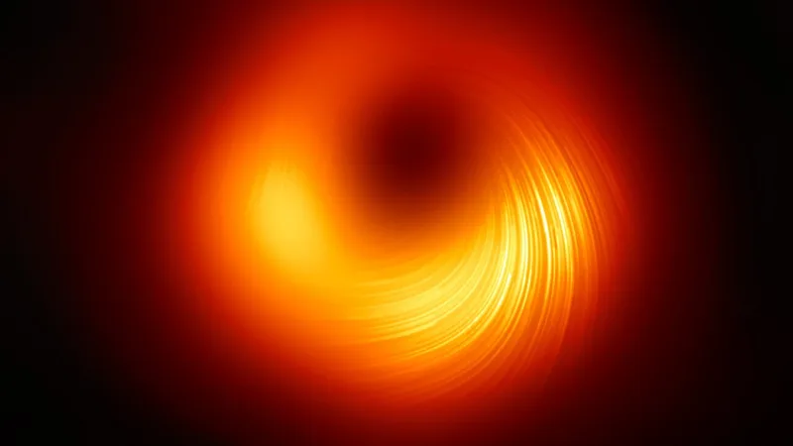
Para poder generar esta imagen fue necesario un conjunto de 8 radio telescopios alrededor de mundo que se sincronizaron para obtener la información en tiempo real necesaria para generar el modelo que hemos podido ver.

Slide 32
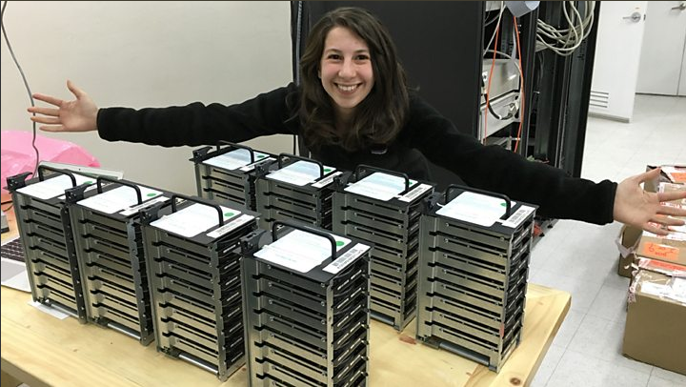
A lo largo de las observaciones, cada telescopio generó unos 700 TB de datos, lo que resultó en un total de 5 PB de datos dispersos por tres continentes. El reto era combinar toda esta información en un solo lugar para su análisis.
Al contrario que en el LHC, no existía la infraestructura necesaria para transferencia de datos a ese nivel, ni merecía la pena desarrollarla al ser un caso de uso puntual. Por tanto, lo que se decidió fue transportar físicamente los discos duros por vía aérea, marítima y terrestre (1000 discos ). Uno de los radiotelescopios estaba situado en la Antártida, y hubo que esperar al verano para que el deshielo parcial permitiera tener acceso físico a sus discos duros.
En total, se transportó media tonelada de soportes de almacenamiento, que fueron procesados y analizados hasta generar la conocida imagen de menos de 1 MB.

Slide 33
Ciencia de Datos en el contexto Big Data
¿Qué es Big Data?
Big Data hace referencia a un volumen masivo de datos que es tan grande que es difícil de procesar utilizando tecnología tradicional. De modo que requiere el uso de tecnologías especiales (cloud por ejemplo)
En la mayoría de los escenarios empresariales, el volumen de datos es demasiado grande o se mueve demasiado rápido o supera la capacidad de procesamiento actual.

Slide 34
Madurez Digital Big Data
Entendemos la madurez digital como el estado en el que se encuentra una empresa, desde el punto de vista de hardware, software e incluso factor cultural. Es decir, qué métodos, herramientas y recursos ha desarrollado una empresa para implementar la transformación digital en su negocio.

Slide 35
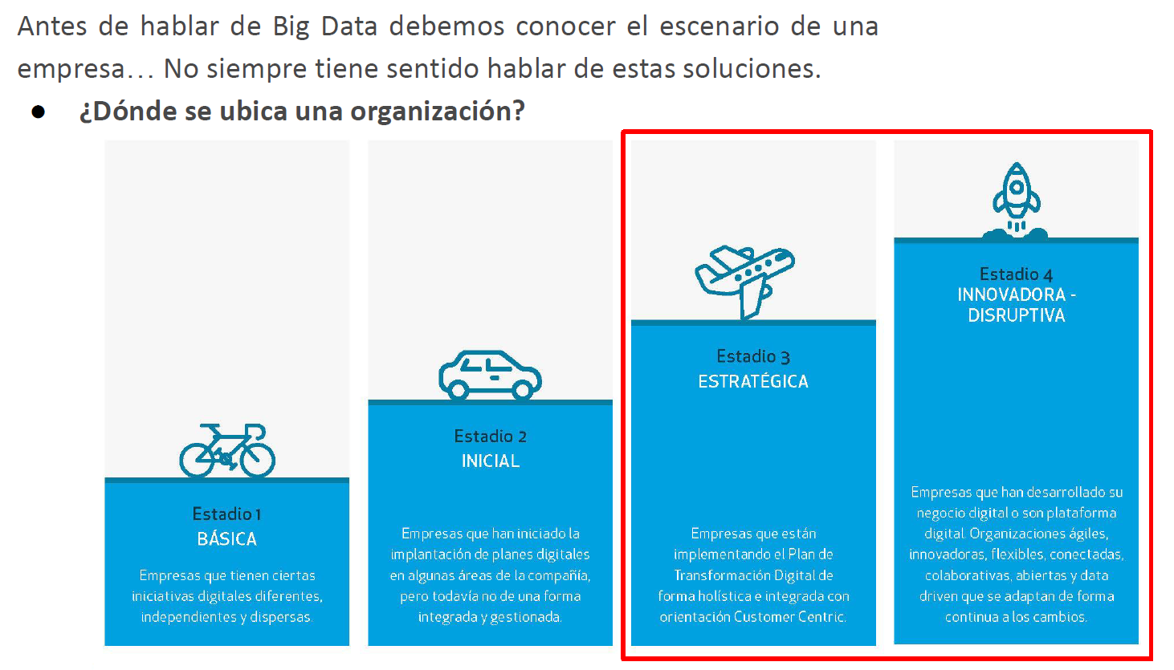

Slide 36
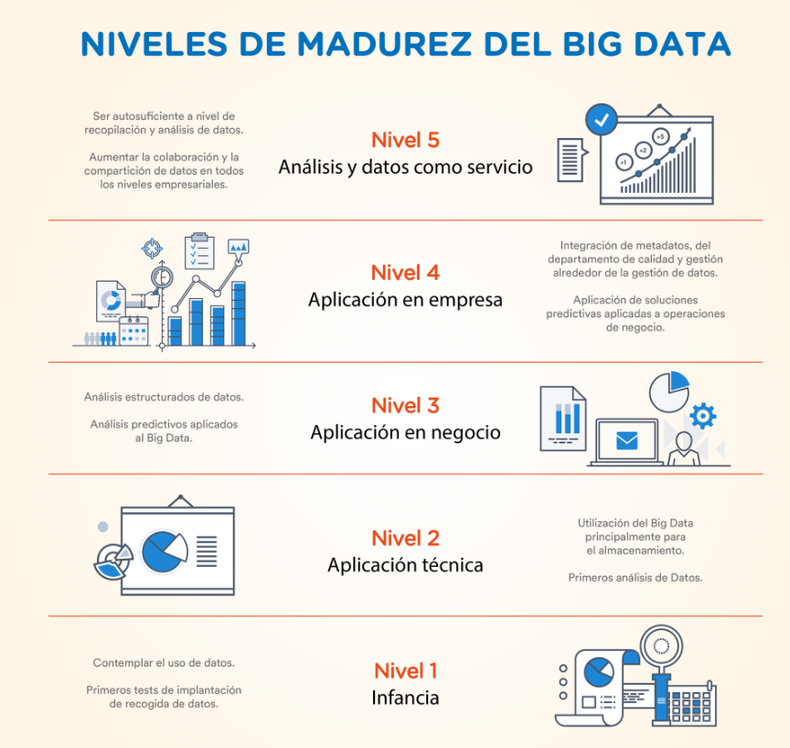

Slide 37

Actividad 2:
Exposiciones.
¿Temática por sorteo o libre elección?
1.- Digital Maturity: Definition, Models & Measuring (Digital Maturity ≠ Digital Transformation)
2.- Data Driven Maturity: Definition, Models & Measuring
3.- Big Data Maturity: Definition, Models & Measuring
4.- Data Science Maturity: Definition, Models & Measuring
5.- GenAI Maturity: Definition, Models & Measuring

Slide 38
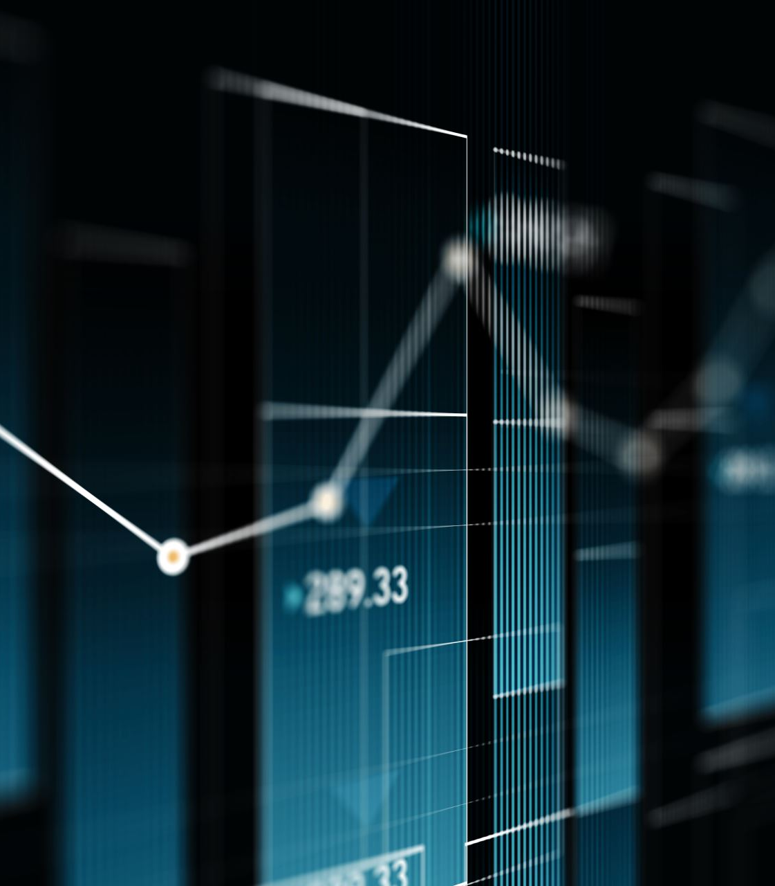
La descripción de big data debe incluir las 3 V o las 5 V.
Inicialmente eran tres:
Volumen de datos: la gran cantidad de datos
Variedad de datos: tipos dispares, diferentes estructuras y formatos de datos
Velocidad de datos: qué tan rápido se agregan datos a los sistemas, se actualizan.
Luego se agregaron dos cualidades más para convertirlo en las 5 V de Big Data.
Valor: ¿Cuál es el retorno de la inversión para obtener estos datos?
Veracidad: ¿Cuál es la calidad y confiabilidad y de los datos?

Slide 39
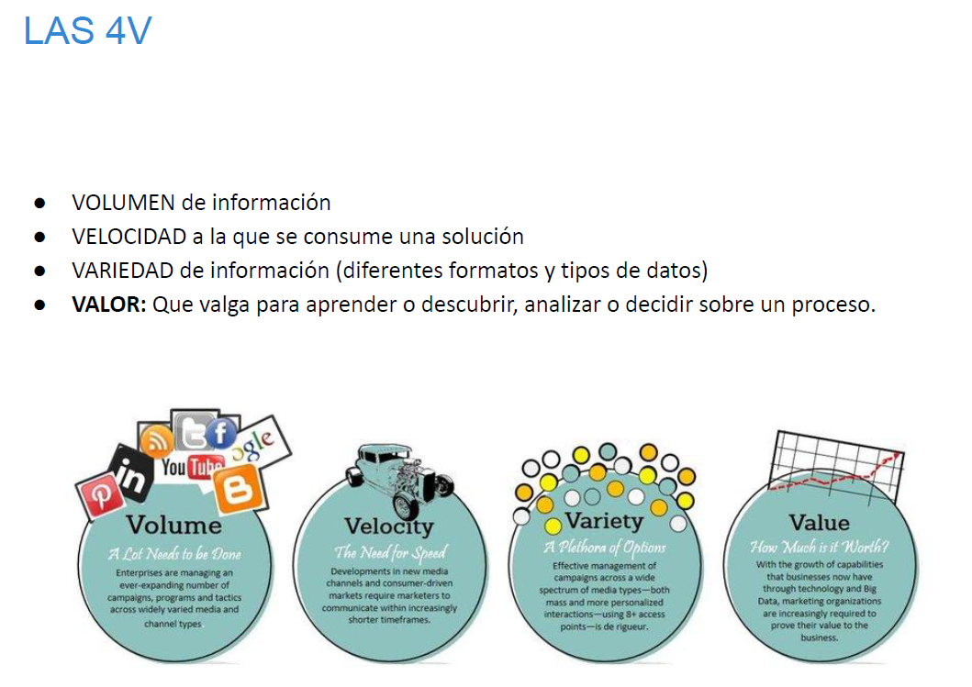

Slide 40
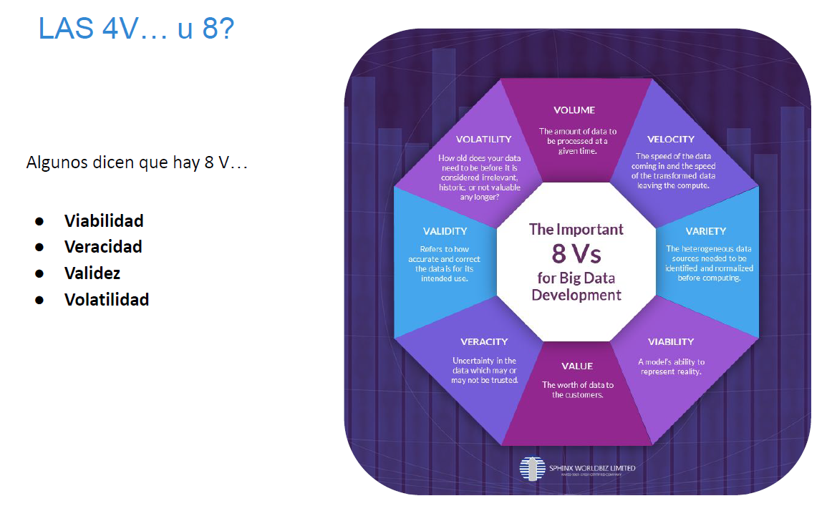

Slide 41
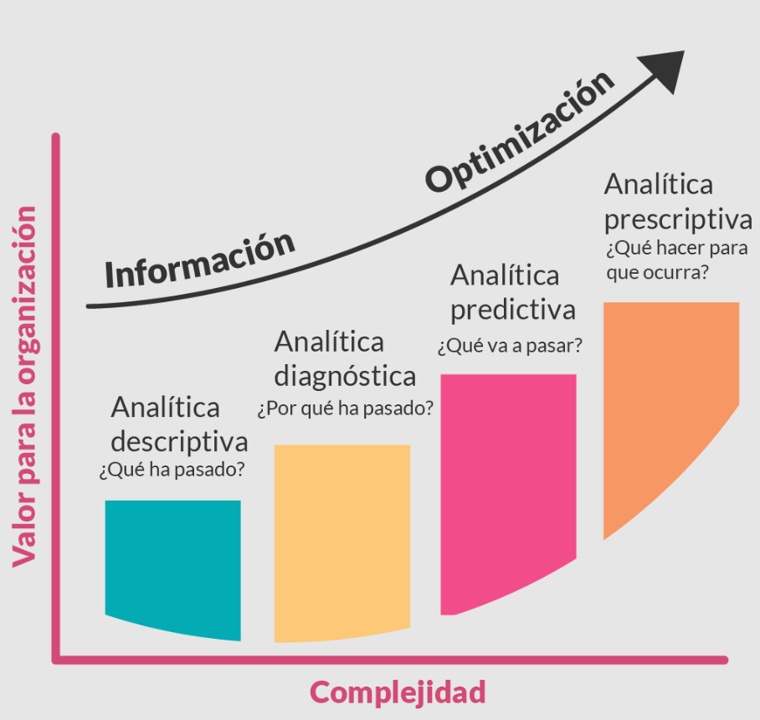

Slide 42
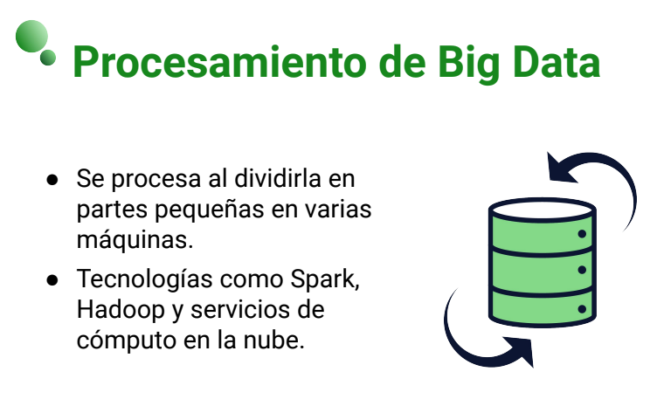

Slide 43
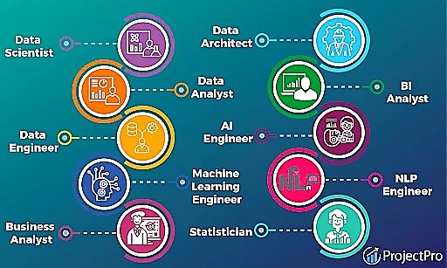
Ciencia de Datos en el contexto Big Data

Slide 44
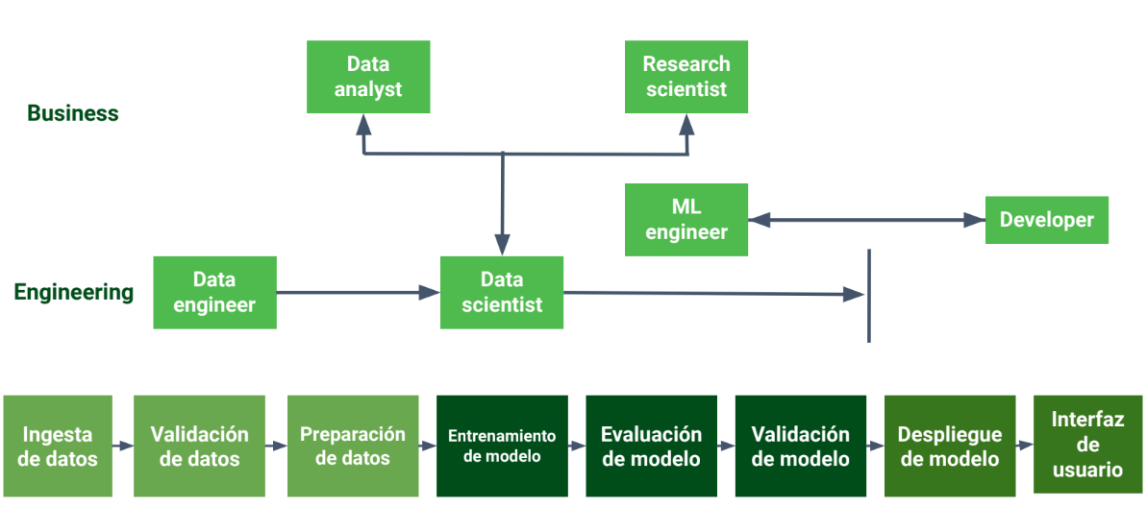
Machine Learning Design Patterns, Lakshmanan, Robinson & Munn (2021)

Slide 45
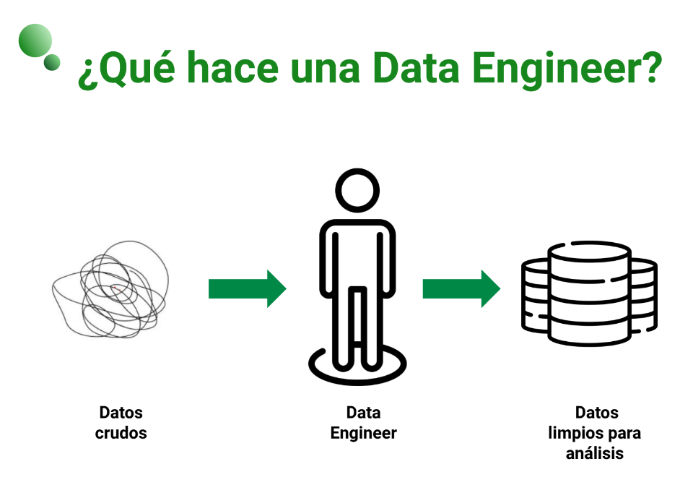

Slide 46
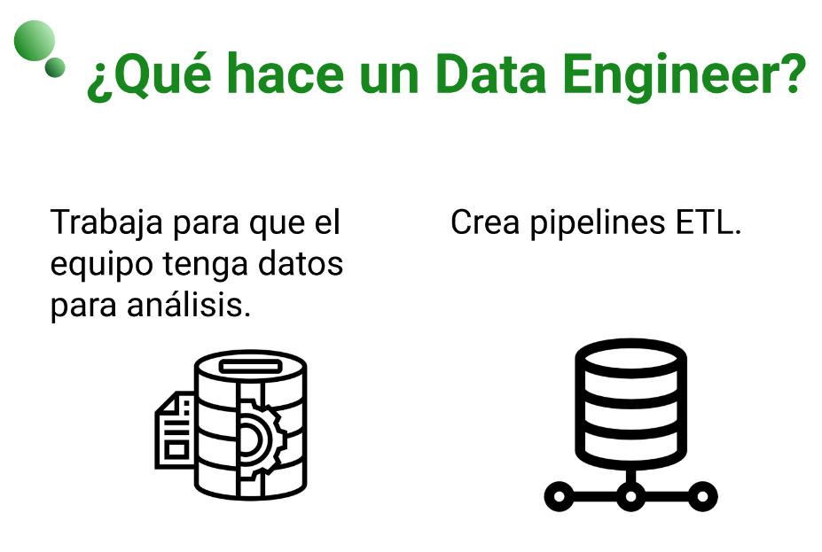

Slide 47
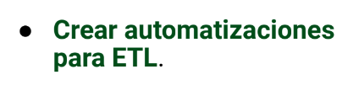
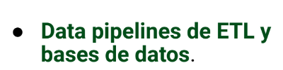
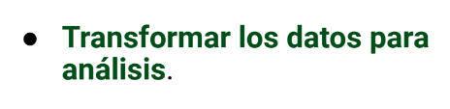

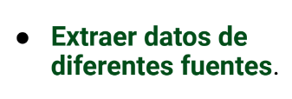
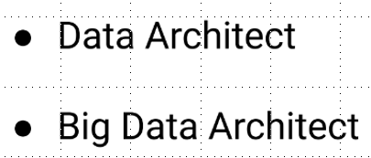
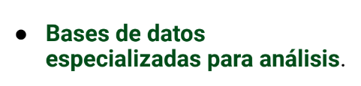

Slide 48
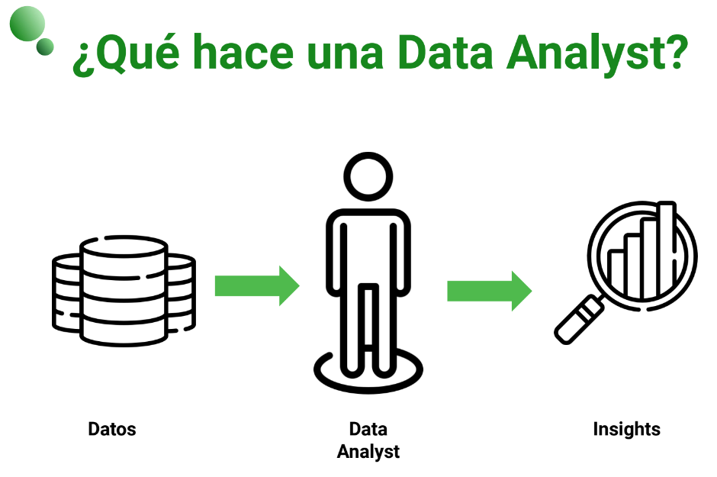

Slide 49


Slide 50




Slide 51


Slide 52


Slide 53



¿Qué hace un ML Engineer?

Slide 54







Slide 55


Slide 56
Actividad 2.
Preparar un artículo en Word donde resumas el contenido de los artículos que tienes adjunto en tu block de notas.

Slide 57

Instalar Microsoft 365 (Office) en el ordenador con las credenciales de Tajamar desde Microsoft Store

Slide 58

¿Que hace realmente un Científico de Datos?
De vuelta al científico de datos…

Slide 59


En primer lugar, los científicos de datos establecen una base de datos sólida para realizar análisis sólidos.
Luego utilizan experimentos en línea, entre otros métodos, para lograr un crecimiento sostenible.
Finalmente, crean canalizaciones de aprendizaje automático y productos de datos personalizados para comprender mejor su negocio y clientes para tomar mejores decisiones.
En otras palabras, en tecnología, la ciencia de datos se trata de infraestructura, pruebas, aprendizaje automático para la toma de decisiones y productos de datos.
Robert Chang

Slide 60
En una conversación con Jonathan Nolis, un líder en ciencia de datos en el área de Seattle que ayuda a las empresas de Fortune 500, planteamos la pregunta:
"¿Qué habilidad es más importante para un científico de datos: la capacidad de usar los modelos de aprendizaje profundo más sofisticados o la capacidad para hacer buenas diapositivas de PowerPoint?
Defendió lo último, ya que comunicar los resultados sigue siendo una parte crítica del trabajo de datos.

Slide 61
El 80 % del tiempo de un científico de datos se dedica simplemente a buscar, limpiar y organizar datos, dejando solo un 20 % para realizar el análisis.

Slide 62
Las habilidades clave para los científicos de datos no son las habilidades para construir y usar infraestructuras de aprendizaje automático. En cambio, son las habilidades para aprender sobre la marcha y comunicarse bien para responder preguntas comerciales, explicando resultados complejos a las partes interesadas no técnicas.
Los aspirantes a científicos de datos, entonces, deberían centrarse menos en las técnicas que en las preguntas. Las nuevas técnicas van y vienen, pero el pensamiento crítico y las habilidades cuantitativas específicas del dominio seguirán siendo demandadas.

Slide 63
Jonathan Nolis divide la ciencia de datos en tres componentes:
(1) Inteligencia comercial (Business Intelligence), que se trata esencialmente de "tomar los datos que tiene la empresa y mostrarlos a las personas adecuadas" en forma de tableros e informes
(2) ciencia de decisiones (Decision Science), que se trata de “tomar datos y usarlos para ayudar a una empresa a tomar una decisión”; y
(3) aprendizaje automático, que se trata de "cómo podemos tomar modelos de ciencia de datos y ponerlos en producción de forma continua".
Aunque muchos científicos de datos en activo actualmente son generalistas y hacen las tres cosas, estamos viendo cómo surgen distintas trayectorias profesionales, como en el caso de los ingenieros de aprendizaje automático.

Slide 64

¿Por qué se considera un perfil unicornio?

Slide 65


Slide 66


Slide 67




Slide 68

Registrarse en GitHub utilizando el correo de Tajamar.

Slide 69




Instalar y registrarse con la cuenta de GitHub que creasteis en el paso anterior.
Registrarse con la cuenta de GitHub o con la cuenta de Tajamar.
Crear una cuenta de Google y luego habilitar Google Colab

Slide 70







Herramientas de consulta.
Este es de nivel avanzado
Registrarse
Usar con mucho cuidado, verificar fuentes.
Registrarse

Slide 71








Datos Abiertos para Prácticas
Registrarse con la cuenta de GitHub o
con la cuenta de Tajamar.

Slide 72

Registrarse e instalar en el ordenador con la cuenta de GitHub.

Slide 73

Iniciar sesión en Anaconda Cloud con la misma cuenta que usaste para Anaconda Navigator

Slide 74

¿Qué perfiles están buscando las empresas?

Slide 75



Slide 76



Slide 77



Slide 78



Slide 79



Slide 80



Slide 81

Actividad
Buscar 3 ofertas de empleo en LinkedIn de perfiles de Data Analyst, Data Scientist, Data Engineer, Data Architect y Business Inteligence Analyst o sus similares. Tomar capturas de los requisitos que se piden, pegar en un documeno de Word o Power Point y compartir en Teams en Publicaciones (General)
2 perfiles “Junior” y 1 Perfil “Senior” de cada rol. En Inglés o en Castellano.

Slide 82

Modelo CRISP-DM
CRISP-DM: Cross Industry Standard Process for Data Mining

Slide 83


Slide 84

Fases y tareas de la metodología CRISP-DM
Considerando el nivel más general, el proceso se organiza en seis fases principales. Cada una de estas fases se dividen, a su vez, en distintas tareas generales que representarían el segundo nivel de abstracción.
Las tareas generales darán paso a otras tareas más específicas, las cuales describen cada una de las acciones que se deben desarrollar en las situaciones específicas.
Por ejemplo, en la fase 4 del proceso “Modelado”, existe una tarea general llamada “Seleccionar técnica de modelado”; dentro de esta existirán dos tareas especializadas llamadas “Técnicas de modelado” y “Supuestos del modelado”. Finalmente, el último nivel define las acciones, decisiones y los resultados sobre el proyecto de Ciencia de Datos.

Slide 85

1. Comprensión del negocio
En esta tarea es necesario obtener toda la información posible sobre los objetivos desde el punto de vista comercial. Esta tarea es fundamental realizarla correctamente, ya que su objetivo es clarificar los problemas que se plantean, definiendo los objetivos y los recursos necesarios.

Slide 86

2. Comprensión de los datos
Esta fase es casi siempre la de más larga duración, ya que se deben recolectar todos datos, realizar su descripción y realizar un procedimiento completo de exploración para verificar su calidad e integridad.

Slide 87

3. Preparación de los datos
En la fase de preparación de datos, se procederá a la adaptación del conjunto de datos seleccionados para su utilización en el análisis de datos y Machine Learning. Se realizarán acciones como seleccionar un subconjunto de datos, limpiarlos para mejorar su calidad o crear nuevos datos a partir de los seleccionados.
También se estudiarán las posibles anomalías de los datos, como huecos vacíos en los atributos y la subsanación en caso de ser motivo de errores o de mantenerlos debido a causas válidas.

Slide 88

4. Modelado
En esta fase, se escogerán las técnicas de Machine Learning (ML) que mejor se adapten a los objetivos (objetivos de Data Science) propuestos en el proyecto.
Cada técnica de ML está orientada a resultados diferentes, por lo que unas técnicas son más adecuadas que otras.

Slide 89

5. Evaluación
Esta fase se encarga de evaluar los modelos generados, pero desde el punto de vista de los objetivos de negocios marcados en lugar de los objetivos de Data Science como en la anterior fase.
En esta evaluación se comprueba que el (los) modelo(s) cumple(n) con los objetivos y, de esta forma, permitir pasar a la siguiente y última fase CRISP-DM
En caso de no cumplir los objetivos, se deberá volver a fases anteriores, donde el problema se haya detectado, tal y como indica el diagrama de fases CRISP-DM.

Slide 90

6. Despliegue
Esta es la última fase de la guía CRISP-DM, la cual consiste en la puesta en ejecución del proyecto realizado en las fases anteriores, se informará al cliente (dirección de la empresa), en caso de no haber tomado parte en el proceso, de los resultados que se han obtenido.

Slide 91

El ciclo de vida del proceso de ciencia de datos en equipo (TDSP)

Slide 92


Slide 93


Slide 94


Slide 95


Slide 96


Slide 97


Slide 98


Slide 99


Slide 100

Consumo estimado

Slide 101


Slide 102



Actividad 3
Preparar una presentación con diapositivas en PowerPoint (u otra herramienta), donde se expliquen las tareas principales y subtareas de cada fase de CRISP-DM consultando los siguientes documentos:
https://www.ibm.com/docs/es/SS3RA7_18.4.0/pdf/ModelerCRISPDM.pdf
https://e-archivo.uc3m.es/rest/api/core/bitstreams/714c5452-962e-44cf-993f-ebb3088d4aa5/content
(páginas 21-33)
Considerar también la estética, imaginar que es para un público no técnico.
Se pueden usar otras referencias si así lo prefiere.

